Slide 1



大学 青春 人生

Slide 2

2013级
计算机专业
07011301班
王兴攀

Slide 3


高中时代
1
大学是什么？
2
为了考大学奋斗
3
对未来的向往
4
很累很苦，却很怀念

Slide 4
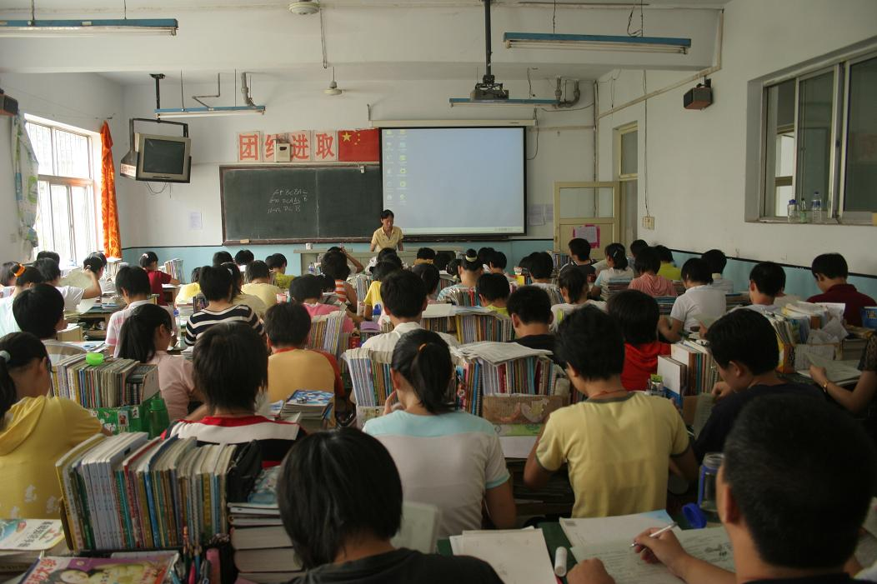
高中课堂

Slide 5
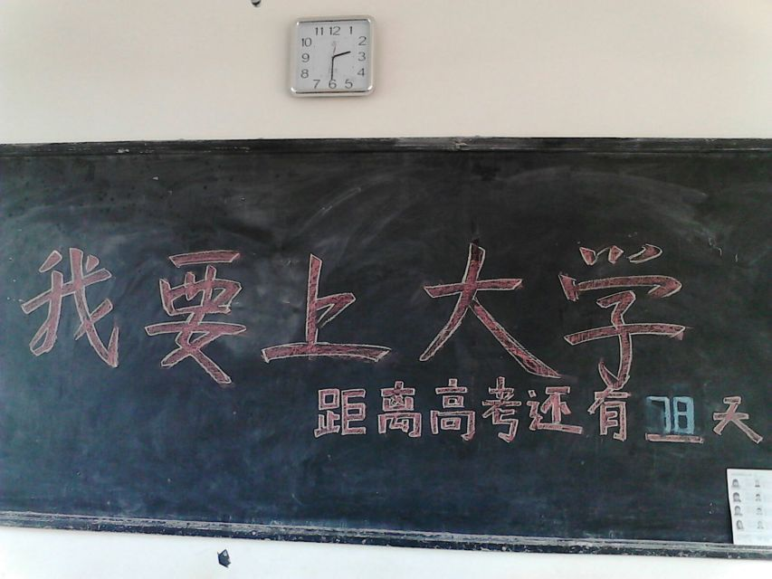
高考倒计时

Slide 6
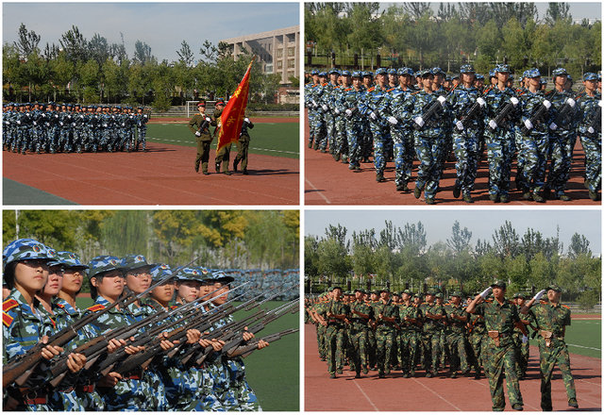
新生军训

Slide 7
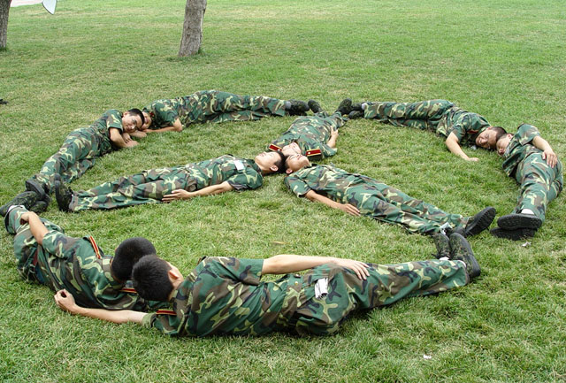
虽然累，但伙伴陪着你

Slide 8
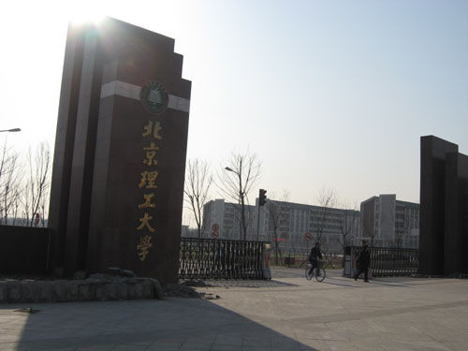
大学我该怎么度过？
努力学习
参加社团
培养爱好

Slide 9
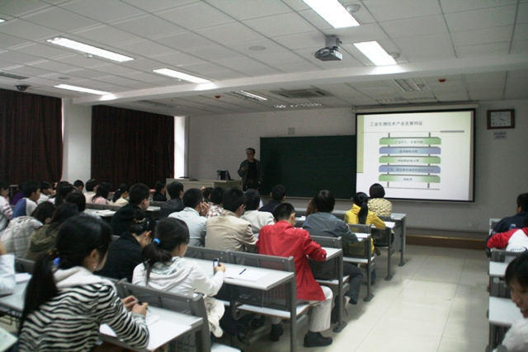
大学的学习生活

Slide 10

参加社团
学生会学习部
奇幻魔术社
乒乓球社

Slide 11
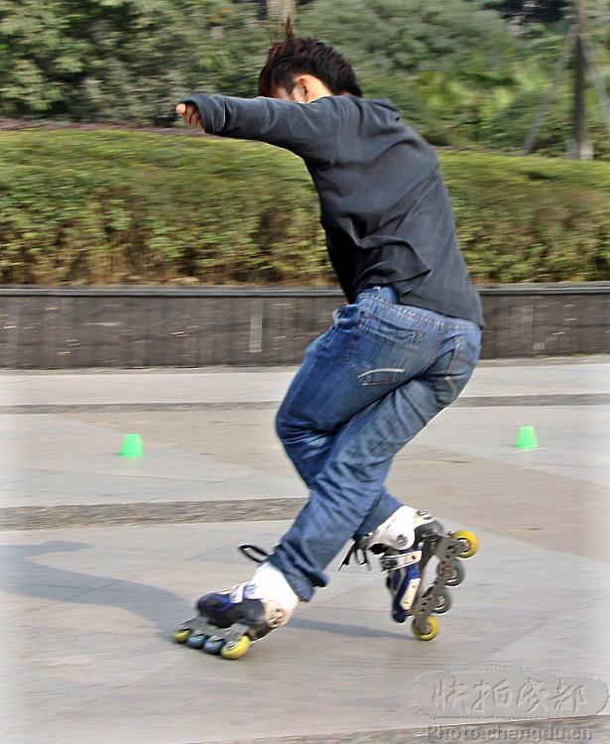
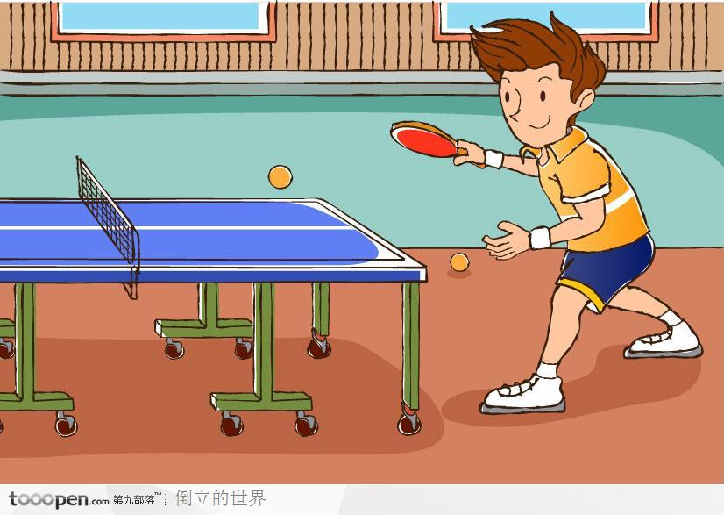
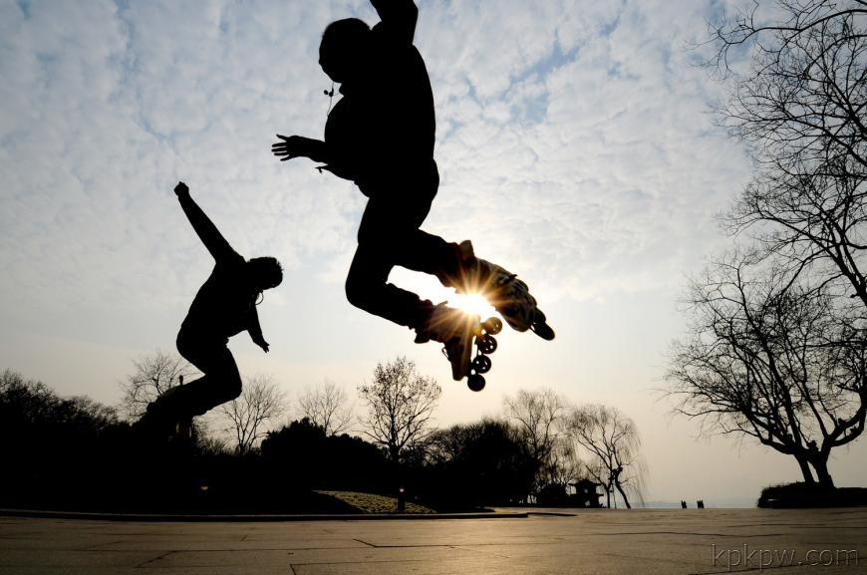
培养爱好

Slide 12
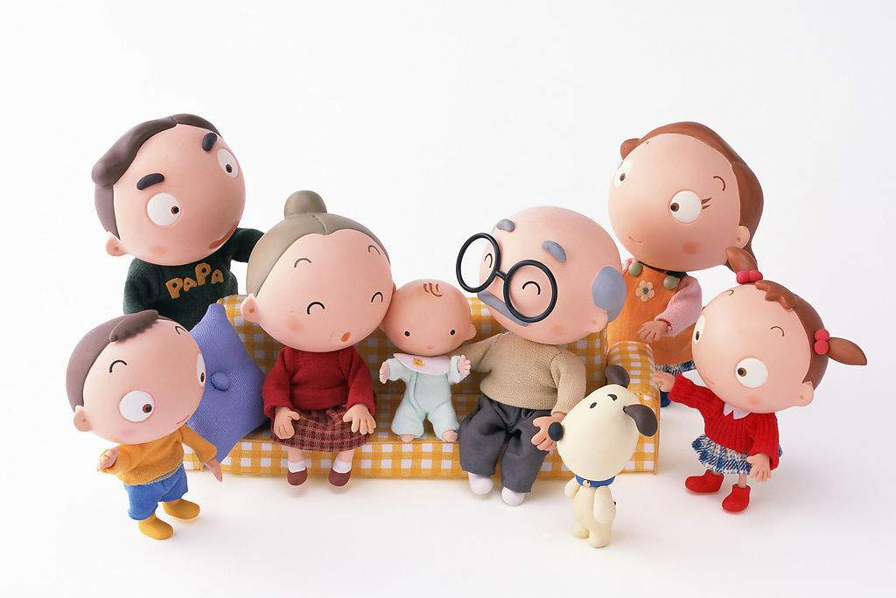
家人

Slide 13
大学是一个创造奇迹的地方
大学生还是学生
在大学增加社会经验
塑造出属于自己的特色

Slide 14




